Slide 1
2. Affärsmodell: Roslagsmjölk ansvarar för hela kedjan
Roslagsmjölk AB
Gård 1
Inköp x kr/liter
”Arlapris”
Försäljning x kr/st
Marknadspris x kr
Roslagsmjölk AB
Butiker
Gård 2
Inköps per liter volymfördelning
Försäljning
Butiker
kunder
Butiker
Butiker
kunder
Gård 3
Logistik flöde
Butiker
kunder
Ordermottagning
Butiker
kunder
Reklammationer?
Lev. förseningar?
x kr självkost?
Butiker
kunder
Gård 4
Butiker
kunder
Butiker
Volymutjämning?
Distribution(st)
Butiker
Ekonomi/kassaflöde
Process betalning x kr/st
X kr?
Distribution per butik
Mjölk hämtning
lokal Distributör
Ålandsmejeri AB (legoprocess) Hämtning , Volymutjämning? Mejeri & Förpackning
Roslagsmjölk förpackningar
Flöde Inköp liter/ sälda antal (st) Mjölk överskottsutjämning
Vid eventuell vinst i Roslagsmjölk AB (efter bokslut)
Högre mjölkpris (max +25% på Arlapris) till aktieägarna/gårdarna alternativt aktieägarutdelning (vinst per levererad liter/ gård)
2016-03-21 Mats Hansson

Slide 2
Roslagsmjölk AB är ett nystartat aktiebolag, baserat på en idé som kläcktes för 20 år sedan!
Våra samarbetspartners är:
ÅCA – för förädling och förpackning
Ockelbo Ost AB – för försäljning, ordermottagning och fakturering
Miro Transport – för hämtning av mjölken på gårdarna och transport till Åland
Transmar – för transport av de färdiga produkterna från ÅCA till centrallager i Stockholm
Axelsson – för distribution till butik

Slide 3
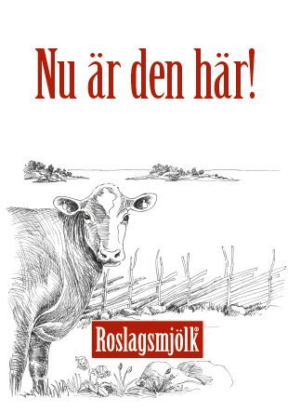

Slide 4
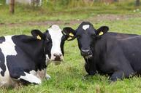
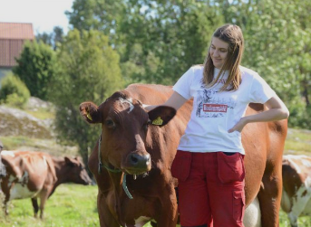
Det går att transportera hit mjölk.
Men försök att köra hit ett öppet landskap.

Slide 5
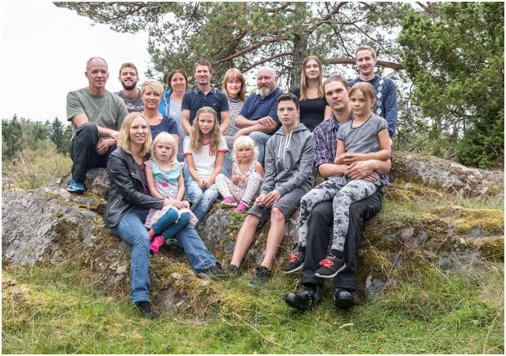
Sune och Erik Hansson, Ånö, Östhammar
Klas Hansson, Väddika, Gimo
Joakim Åkesson, Barkö, Östhammar
Fredrik Reinsson, Senneby, Väddö

Slide 6
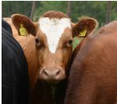
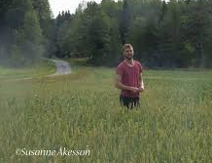
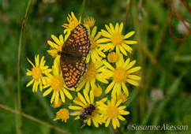
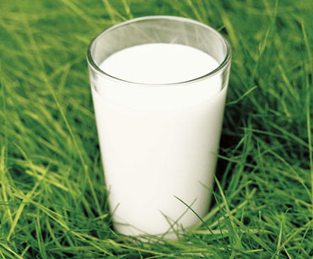
Tillsammans har vi 350 kor …
… brukar 850 ha åker
och betesmark och …
… och producerar
3 000 000 kg
mjölk/år

Slide 7
… en möjlighet för oss småskaliga mjölkproducenter att få betalt för de mervärden vår mjölkproduktion skapar
… tillhandahålla färskvaruprodukter på en lokal marknad
… tillhandahålla KRAV-märkta produkter
… bidra till att hålla landskapet
öppet och levande
… bidra till att bevara riks-
intressanta och artrika kulturmarker

Slide 8
Råvara från Roslagen – tillgänglig i Roslagen!
Östhammar, Norrtälje, Vaxholm, Värmdö, Nacka, Täby, Vallentuna, Lidingö, Danderyd och Österåker → 440 000 konsumenter
Om Stockholms kommun läggs till så tillkommer ytterligare 900 000 konsumenter!
Genomsnittssvensken konsumerar 83 l mjölk/år.

Slide 9
Standardmjölk 3 %
Mellanmjölk 1,5 %
Lättmjölk 0,5 %
Vispgrädde 40 %
Yoghurt 3,8 - 4,5 %
Senare:
Smör

